Slide 1
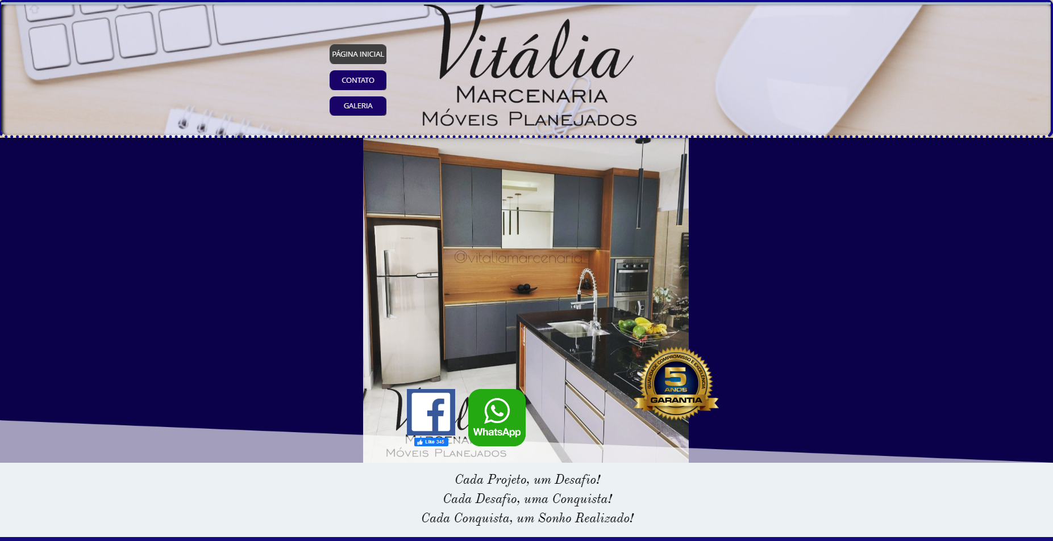
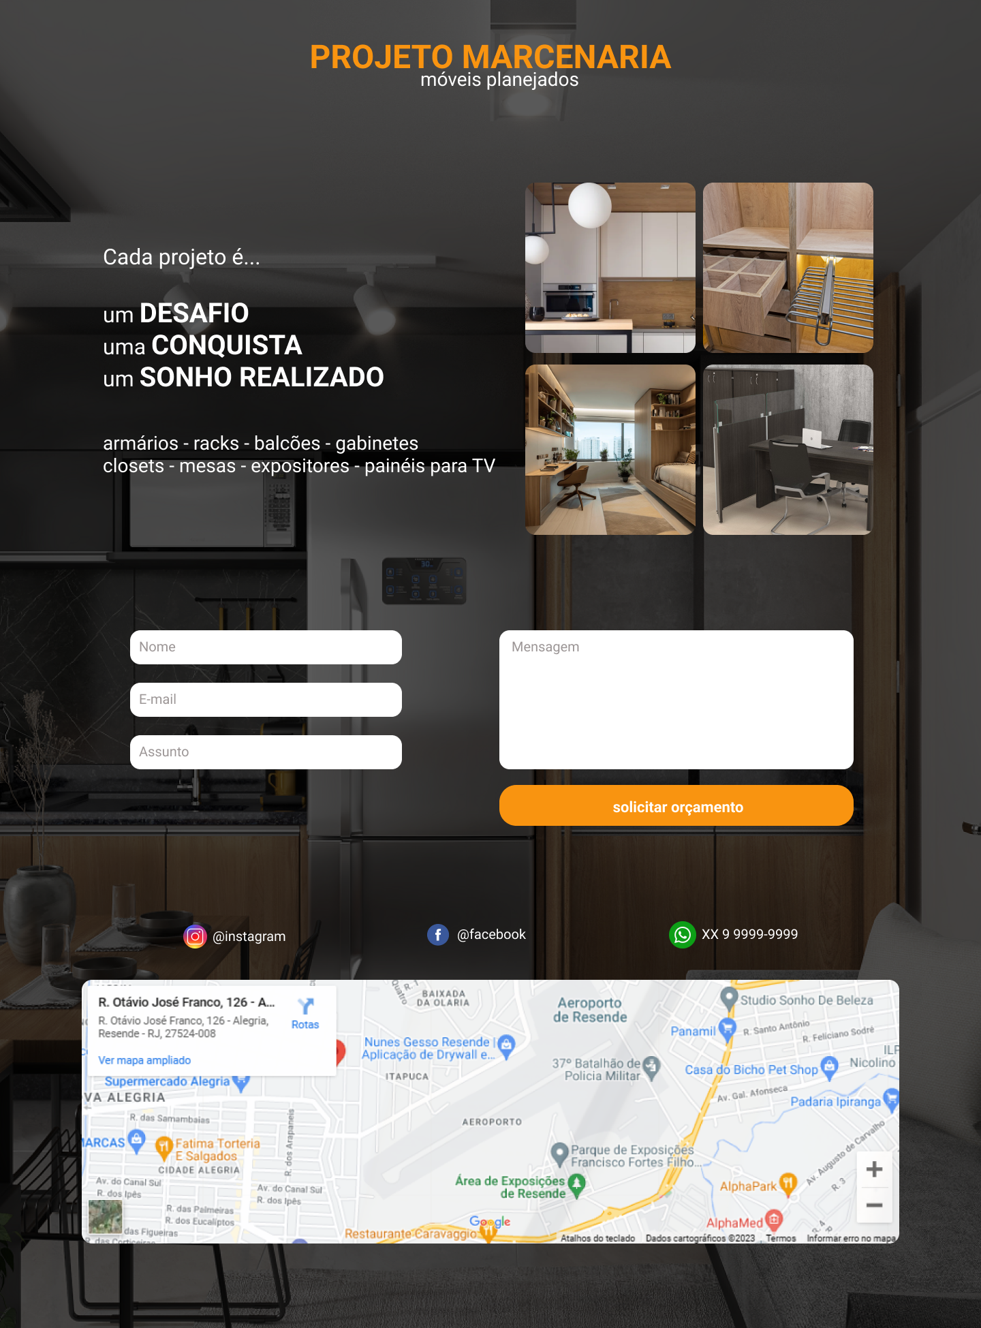
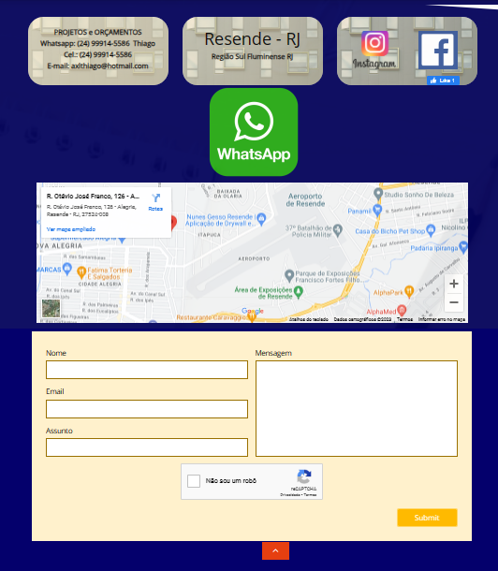
lesliebagalho
Projeto:
Site para marcenaria
Design:
Figma
Tipografia:
Roboto
Cores:
#FFFFFF
#F99410
#000000
65 %
Assets:
Todas as imagens necessárias para o desenvolvimento, encontra-se na pasta images.

